Slide 1



Slide 2
Engenharia de Operações

Slide 3






SRE - Site Reliability Engineering
Site Reliability Engineering – Engenharia de Operações
DEFINIÇÃO
Um framework para operar serviços de larga escala de maneira CONFIÁVEL
Observability
Planejamento
de Capacidade
Plano de
Mudanças
Gerenciamento de
Incidentes
Cultura
SLOs
Dashboards
Analytics
Performance
Previsão
Direcionada pela demanda
Processo de Releases
Automação
Consultoria de design
Oncall
Analysis
Postmortem
Gerenciamento do “Toil”
Cultura de Engenheiro
Cultura Blameless
Notes:
3

Slide 4
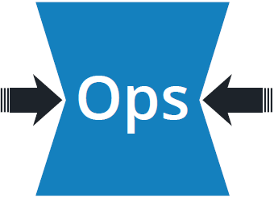






SRE - Site Reliability Engineering
SRE Entrega ambientes confiáveis através de operações robustas
Erros humanos
eram comuns
NOC
Ops
Disponibilidade
Auditoria/
Compliance
SRE
O que desperdiçava
muitos recursos
Antes o ambiente
era gerenciado
por pessoas
Segurança
Performance
Processos manuais
Lentos e morosos
Rápido, flexível e controlado
Notes:
4

Slide 5
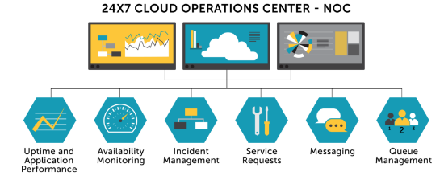
SRE - Site Reliability Engineering
Princípios - Class SRE implements DevOps
SRE também é uma melhor integração dos times!
Algumas das responsabilidades do NOC são:
Observability através de monitoramento pró-ativo de disponibilidade e performace das aplicações.
Gerenciamento de incidentes, filas de requisições e acionamentos.
Notes:
5

Slide 6
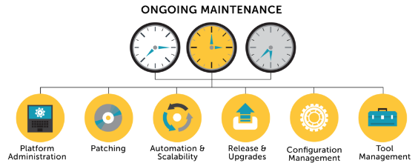
SRE - Site Reliability Engineering
Princípios - Class SRE implements DevOps
Com SRE é possível fazer manutenções em tempo de execução através de:
Automação e Escalabilidade com CI/CD
Gerenciamento de Configuração e Ferramentas
Engenharia de Release: "Queremos lançar qualquer coisa, a qualquer hora, sem impedimentos!" Versus "Não vamos querer mudar nada no sistema, uma vez que ele funcione!"
Notes:
6

Slide 7

SRE - Site Reliability Engineering
Importância dos Processos e Indicadores corretos - Observability – Fim à Fim
Production Readiness Reviews (PRR)
Processo que identifica as necessidades de confiabilidade de uma produto/serviço com base em seus detalhes específicos (arquitetura, métricas, capacidade, performance e incidentes críticos). A Engenharia de Operações vai conhecer à fundo características como: Desig, os vários fluxos do sistema, descrição do setup de produção, trabalhar com o comitê de mudança para simplificar seus critérios e implementar mudanças automáticas para casos comuns e planilha de riscos.
SLO – Service Level Objectives
Error Budget – Definir e Respeitar
MTTR – Mean Time To Repair MTBF – Mean Time Between Failures
TTFN – Time To First Notification
Notes:
7

Slide 8
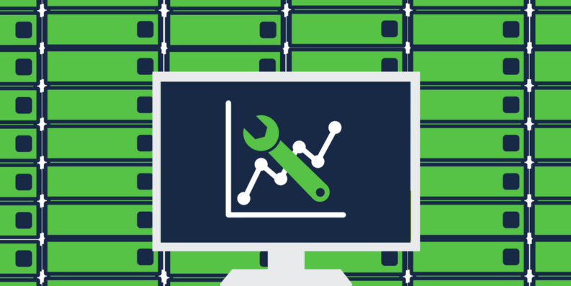
SRE - Site Reliability Engineering
Importância dos Processos e Indicadores corretos - Observability – Fim à Fim
Production Scalability Reviews (PSR)
Para cada produto/serviço o processo deve estar mapeado em forma de checklists de melhores práticas para escalabilidade (claras e práticas). Para aprimorar esse checklist é preciso que o time de Engenharia faça comitês com os donos dos serviços e experts de componentes de infra.
Production Improvement Review (PIR)
Guiado por métricas, orientado a ações. Trabalho focado pela engenharia de operaçoes (discutir soluções, não problemas ou achar culpados). Revisar os incidentes críticos de produção (P1-P4): MTTx: Mean Time to x (onde x=detecção|escalonamento|resolução)
Criar um plano de ações dos débitos técnicos. Garantir preenchimento do documento de postmortem da maneira correta. Lições aprendidas devem guiar o preenchimento do checklist. Criar processo para realizar um resumo dos incidentes a cada X meses.
Notes:
8

Slide 9
Case SRE – Celula de Engenharia de Operações
EMPRESA DE BENEFÍCIOS

Slide 10
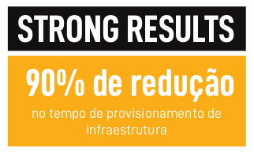
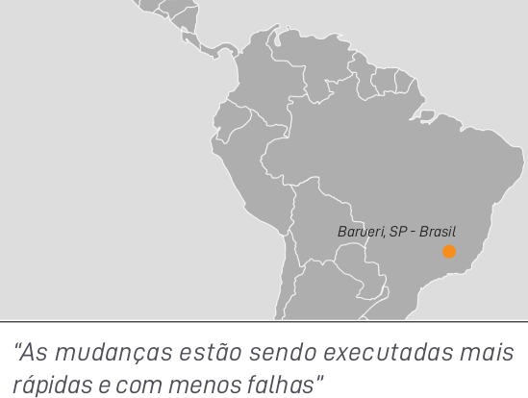
SRE - Site Reliability Engineering
Estudo de Caso
Empresa de benefícios e incentivos.
Hybrid Infrastructure Managed Services
Provizionamento, configuração e orquestração de infraestrutura por meio de código.
Construção de todo o ambiente de
banco de dados em 03 horas (anterior-
mente em 32 horas)
Provisionamento de todos os sistemas
web do cliente via código: desde
instalação da plataforma (WAS) até o
deploy das Aplicações
Atualização do Zabbix de todo o parque
da Empresa de Benefícios em apenas 1 hora (anteriormente em 40 horas)
Reconstrução de ambiente BigData na AWS.
Notes:
10

Slide 11



SRE - Site Reliability Engineering
Estudo de Caso
Empresa de benefícios e incentivos.
Velocidade Devido a um erro de compra do processador das máquinas Oracle da Empresa, foi
necessário recriar todo ambiente Oracle de desenvolvimento e homologação para
evitar problemas de licença perante a fornedora Oracle. Aqui foi reforçada a palavra
recriar, pois o ambiente já estava operacional. Sem o Chef esta atividade levaria certamente todo um fim de semana completo. Com a automação da infraestrutura foi possível recriar todo este ambiente, do zero, em 04 horas.
Proximidade
Integração com as diferentes areas do cliente (Infraestrutura + Desenvolvimento)
Notes:
11

Slide 12
Case SRE – Celula de Engenharia de Operações
HEALTHTECH

Slide 13



SRE - Site Reliability Engineering
Estudo de Caso
Healthtech com o maior número de transações do Brasil
Infra As Code aliados a processos PRR, PIR e PSR em Números
Com o objetivo de estruturar e otimizar arquiteturas, processos e ferramentas, dentro do fluxo de desenvolvimento e operação de sistemas, e diminuir o tempo de MTTR (mean time to recover) e MTBF (mean time between failures);
O tempo médio para entrega de um novo servidor era de 8 horas e agora leva 20 minutos
Em dois meses (01/08 a 01/10) foram criados 26 Servidores usando o Machine Creator - Economia de aproximadamente 200 horas
Como atingir MTTR e MTBF na prática:
- Revisar monitoramento de infraestrutura; Monitoramento pro-ativo
- Health Check de aplicações; Self Healing; Dashboard para operação das aplicações
Notes:
13

Slide 14
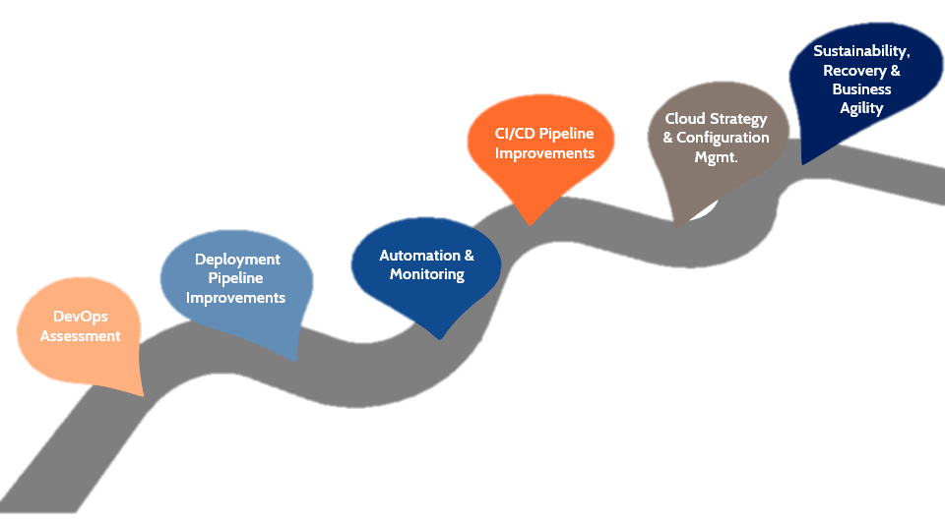

SRE - Site Reliability Engineering
Estudo de Caso
Healthtech com o maior número de transações do Brasil
Jornada
SRE
Notes:
14

Slide 15
Case SRE – Celula de Engenharia de Operações
INSTITUIÇÃO FINANCEIRA

Slide 16



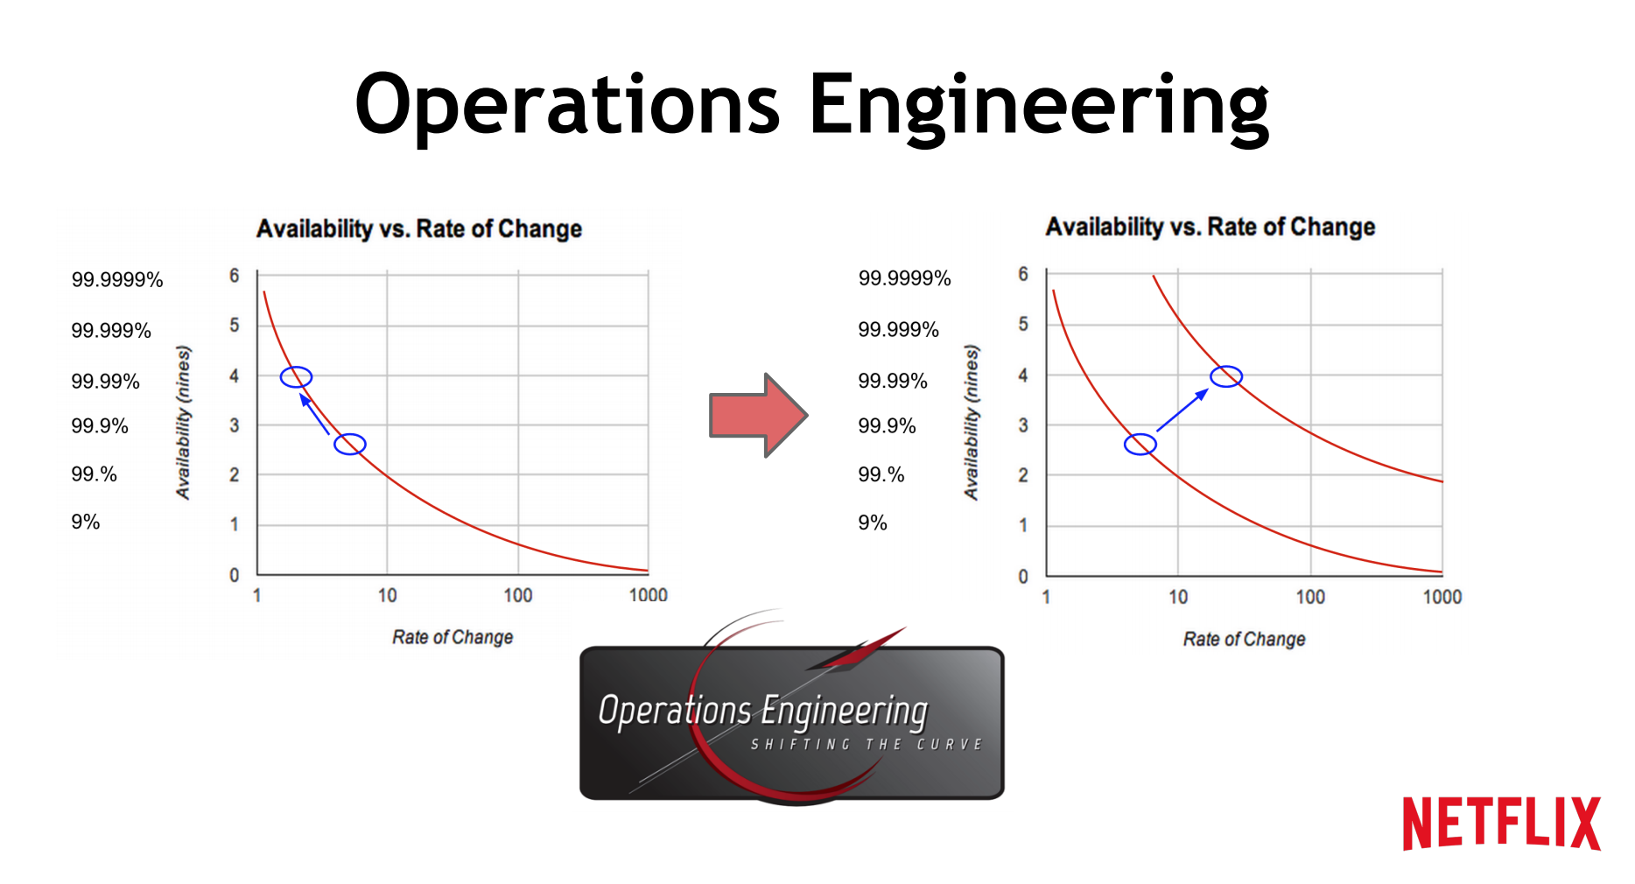
SRE - Site Reliability Engineering
Estudo de Caso - Instituição Financeira
Retirar a Instituição Financeira dos top 5 de reclamações no Bacen.
* Ocupava posição 1 (pior avaliação)
Otimizar arquiteturas, processos e ferramentas no fluxo de desenvolvimento e operação de sistemas, para garantir eficiência, confiabilidade e estabilidade.
SRE
Definir os principais indicadores da área
Definir e implantar Gestão da Rotina
Não quebre a produção!
Pegue o código “ruim” bem antes.
Estruturar os processos, indicadores e ferramentas para garantir a estabilidade dos sistemas em produção
Escalone as mudanças
Faça rollback rápido se necessário
Garantir excelência de qualidade em todos os serviços.
Crie e mantenha alertas efetivos
Ajuste os circuitos (Isole a falha)
Garanta capacidade suficiente
Tornar possível a divulgação do modelo de atuação da Engenharia de Operações nos 7 passos (SDLC)
Garantir a estabilidade do ambiente, evitando impactos na operação.
Notes:
16

Slide 17
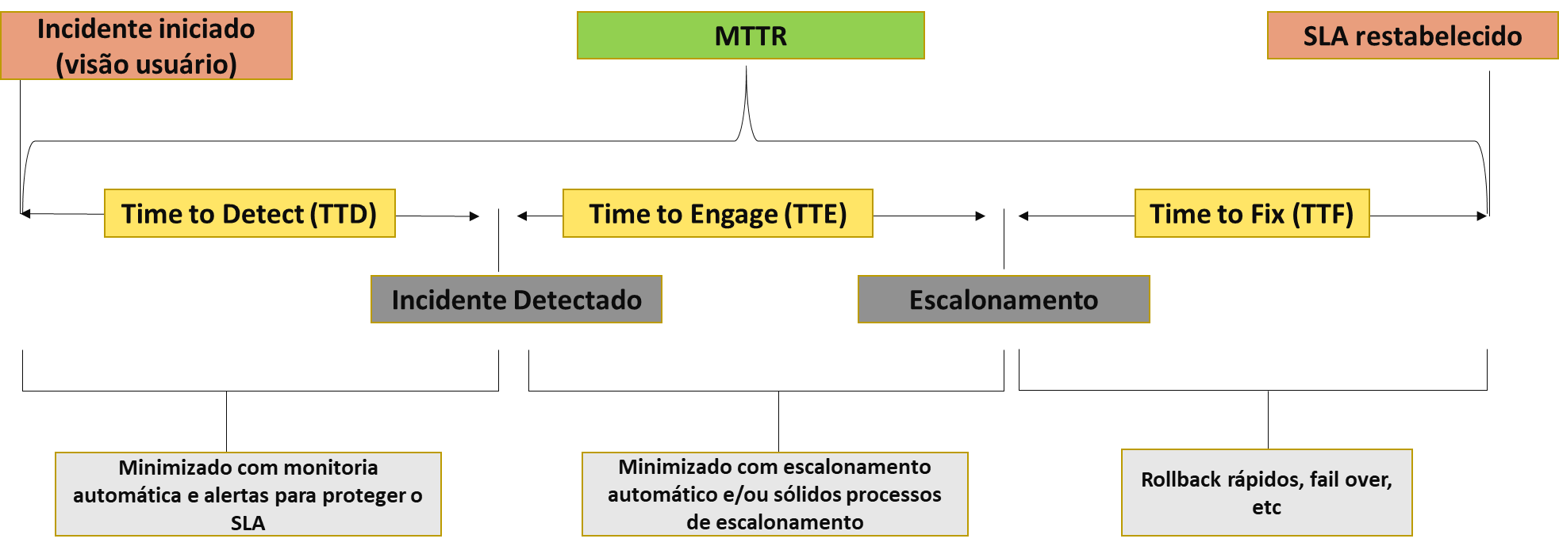
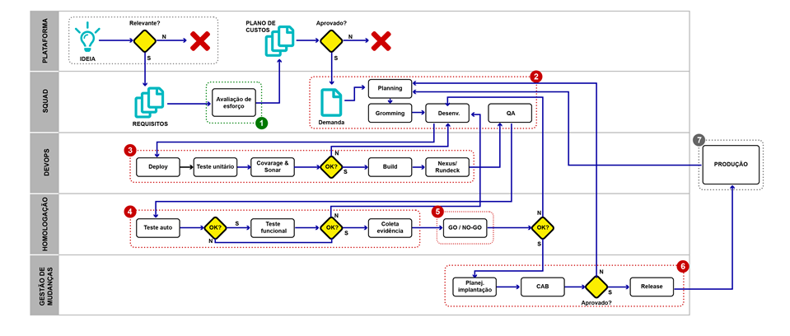
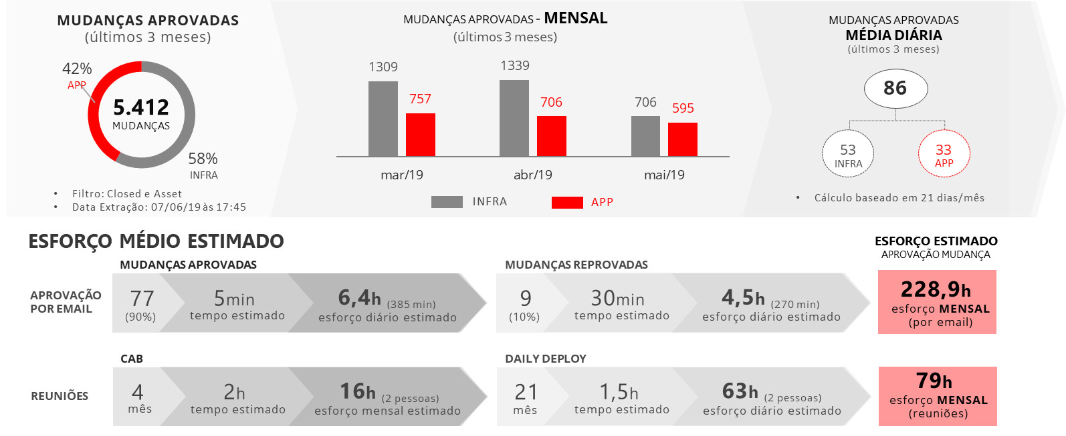
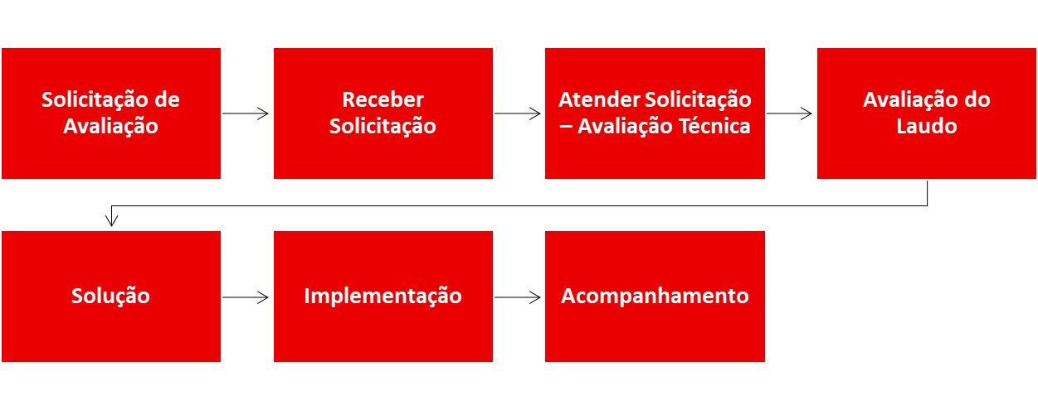
SRE - Site Reliability Engineering
Estudo de Caso - Instituição Financeira
1
2
3
4
07 Passos (SDLC)
Célula de Mudanças
Célula de Capacity
Crescimento e Resultados
Levantamento atuação atual
Definido novo modelo de atuação
Adoção de KPI’s SRE para Incidentes
Gestão do toil com kanban
Métricas identificadas e obtidas
Criado Dashboard de avaliações
Balanceado esforço de trabalho
Justificada a necessidade de criação da célula de avaliação de mudanças
Definido fluxo de atuação
Definidos os objetivos da célula:
Ações pró-ativas de capacity
Gerar laudo detalhado das análises
Atuar nos problemas identificados na sala 24x7
Definição do dashboard de métricas
02 novas áreas foram incorporadas
Expansão da área para 70 Pessoas
Formação da Eng. de Ops. e Serviços
Maior controle e qualidade
Maior visibilidade das ações:
Laudos
Dashboards (Sinaleira)
Carta de Aceite de Risco
Orçamento da área + de R$8MM
De 1º para 5º posição no BACEN
Notes:
17

Slide 18
Engenharia de Operações
7 Passos

Slide 19
Engenharia de Operações
Definição do KPI’s para Incidentes

